Slide 1

BŁĘDY W ROZPOZNAWANIU PODŁOŻA GRUNTOWEGO PRZY REALIZACJI INWESTYCJI BUDOWLANYCH
WOJSKOWA AKADEMIA TECHNICZNA
im. gen. Jarosława Dąbrowskiego
WYDZIAŁ INŻYNIERII LĄDOWEJ I GEODEZJI
Ppłk dr hab. inż. Ryszard Chmielewski

Slide 2
Błędy w rozpoznawaniu podłoża gruntowego przy realizacji inwestycji budowlanych
Zakres badań polowych oraz wymagana dokumentacja
Ustalanie geotechnicznych warunków posadawiania polega na:
1) zaliczeniu obiektu budowlanego do odpowiedniej kategorii geotechnicznej;
2) zaprojektowaniu odwodnień budowlanych;
3) przygotowaniu oceny przydatności gruntów stosowanych w budowlach ziemnych;
4) zaprojektowaniu barier lub ekranów uszczelniających;
5) określeniu nośności, przemieszczeń i ogólnej stateczności podłoża gruntowego;
6) ustaleniu wzajemnego oddziaływania obiektu budowlanego i podłoża gruntowego w różnych fazach budowy i eksploatacji, a także wzajemnego oddziaływania obiektu budowlanego z obiektami sąsiadującymi;

Slide 3
Błędy w rozpoznawaniu podłoża gruntowego przy realizacji inwestycji budowlanych
Zakres badań polowych oraz wymagana dokumentacja
Ustalanie geotechnicznych warunków posadawiania polega na (cd.):
7) ocenie stateczności zboczy, skarp wykopów i nasypów;
8) wyborze metody wzmacniania podłoża gruntowego i stabilizacji zboczy, skarp wykopów i nasypów;
9) ocenie wzajemnego oddziaływania wód gruntowych i obiektu budowlanego;
10) ocenie stopnia zanieczyszczenia podłoża gruntowego i doboru metody oczyszczania gruntów.

Slide 4
Błędy w rozpoznawaniu podłoża gruntowego przy realizacji inwestycji budowlanych
Zakres badań polowych oraz wymagana dokumentacja
Zakres badań polowych oraz wymaganą ich dokumentację ustala:
ROZPORZĄDZENIE MINISTRA TRANSPORTU, BUDOWNICTWA I GOSPODARKI MORSKIEJ z dnia 25 kwietnia 2012 r. W sprawie ustalania geotechnicznych warunków posadawiania obiektów budowlanych
Dokumentacja geotechniczna uzyskiwana na podstawie badań zawiera informacje o:
  właściwościach, cechach wytrzymałościowych i odkształcalności gruntu
  poziomie wód gruntowych
  stateczności wykopów i nasypów
Geotechniczne warunki posadowienia (zakres) przedstawia się w formie:
1) opinii geotechnicznej;
2) dokumentacji badań podłoża gruntowego;
3) projektu geotechnicznego.
W zależności od KATEGORII GEOTECHNICZNEJ

Slide 5
Błędy w rozpoznawaniu podłoża gruntowego przy realizacji inwestycji budowlanych
Zakres badań polowych oraz wymagana dokumentacja
Kategoria geotechniczna ustalana jest na podstawie opinii geotechnicznej i odnosi się do zagrożenia bezpieczeństwa obiektu budowlanego i jest uwarunkowana:
  stopniem skomplikowania warunków gruntowych
  konstrukcją samego obiektu budowlanego
charakteryzujących :
możliwość przenoszenia odkształceń i drgań (SWD),
stopień złożoności oddziaływań,
stopień zagrożenia życia i mienia awarią konstrukcji,
wartość zabytkową lub technicznej obiektu budowlanego,
możliwość znaczącego oddziaływania tego obiektu na środowisko.
Kategoria geotechniczna ma wpływ na:
  ustalenie rodzaju i zakresu badań geotechnicznych
  przyjęcie obliczeń projektowych obiektu budowlanego
  sposób kontroli konstrukcji obiektu budowlanego

Slide 6
Błędy w rozpoznawaniu podłoża gruntowego przy realizacji inwestycji budowlanych
Zakres badań polowych oraz wymagana dokumentacja
PROSTE warunki gruntowe | - jednorodne i równoległe warstwy gruntów o dobrej nośności - poziom wody gruntowej poniżej projektowanego poziomu posadowienia - brak niekorzystnych zjawisk geologicznych
ZŁOŻONE warunki gruntowe | - niejednorodne, nieciągłe zmienne genetycznie i litologicznie warstwy gruntów - występowanie warstw gruntów słabonośnych , organicznych i nasypów niekontrolowanych - poziom wody gruntowej na poziomie posadowienia lub powyżej - brak niekorzystnych zjawisk geologiczny
SKOMPLIKOWANE warunki gruntowe | - występowanie niekorzystnych procesów geologicznych (zjawiska i formy krasowe, osuwiskowe, sufozyjne, kurzawki, glacitektonicznych) - grunty ekspansywne bądź zapadowe - obszary szkód górniczych, - możliwe nieciągłe deformacje górotworu - obszary delt rzek i obszary morskie

Slide 7
Błędy w rozpoznawaniu podłoża gruntowego przy realizacji inwestycji budowlanych
Zakres badań polowych oraz wymagana dokumentacja

Slide 8
Błędy w rozpoznawaniu podłoża gruntowego przy realizacji inwestycji budowlanych
Zakres badań polowych oraz wymagana dokumentacja

Slide 9
Błędy w rozpoznawaniu podłoża gruntowego przy realizacji inwestycji budowlanych
Zakres badań polowych oraz wymagana dokumentacja

Slide 10
Błędy w rozpoznawaniu podłoża gruntowego przy realizacji inwestycji budowlanych
Zakres badań polowych oraz wymagana dokumentacja
 | Kategoria I | Kategoria II | Kategoria III
Proste | OG | OG, DBPG, PG | OG, DBPG, PG, DGI
Złożone | X | OG, DBPG, PG | OG, DBPG, PG, DGI
Skomplikowane | X | X | OG, DBPG, PG, DGI
OG - opinia geotechniczna
DBPG – dokumentacja badań podłoża gruntowego
PG – projekt geotechniczny
DGI – dokumentacja geologiczna – inżynierska zgodnie z przepisami ustawy z dnia 9 czerwca 2011 r. – Prawo geologiczne i górnicze (Dz. U. Nr 163, poz. 981).

Slide 11
Błędy w rozpoznawaniu podłoża gruntowego przy realizacji inwestycji budowlanych
Zakres badań polowych oraz wymagana dokumentacja
Opinia geotechniczna powinna ustalać przydatność gruntów na potrzeby budownictwa oraz wskazywać kategorię geotechniczną obiektu budowlanego.
Dokumentacja badań podłoża gruntowego, zgodnie z Polskimi Normami PN-EN 1997-1: Eurokod 7: Projektowanie geotechniczne – Część 1: Zasady ogólne i PN-EN 1997-2: Eurokod 7: Projektowanie geotechniczne – Część 2: Rozpoznanie i badanie podłoża gruntowego powinna zawierać opis metodyki polowych i laboratoryjnych badań gruntów, ich wyniki i interpretację, model geologiczny oraz zestawienie wyprowadzonych wartości danych geotechnicznych dla każdej warstwy.

Slide 12
Błędy w rozpoznawaniu podłoża gruntowego przy realizacji inwestycji budowlanych
Zakres badań polowych oraz wymagana dokumentacja
Projekt geotechniczny zgodnie z Polskimi Normami PN-EN 1997-1: Eurokod 7: Projektowanie geotechniczne – Część 1: Zasady ogólne i PN-EN 1997-2: Eurokod 7: Projektowanie geotechniczne – Część 2: Rozpoznanie i badanie podłoża gruntowego powinien zawierać:
1) prognozę zmian właściwości podłoża gruntowego w czasie;
2) określenie obliczeniowych parametrów geotechnicznych;
3) określenie częściowych współczynników bezpieczeństwa do obliczeń geotechnicznych;
4) określenie oddziaływań od gruntu;
5) przyjęcie modelu obliczeniowego podłoża gruntowego, a w prostych przypadkach projektowego przekroju geotechnicznego;
6) obliczenie nośności i osiadania podłoża gruntowego oraz ogólnej stateczności;
7) ustalenie danych niezbędnych do zaprojektowania fundamentów;
8) specyfikację badań niezbędnych do zapewnienia wymaganej jakości robót ziemnych i specjalistycznych robót geotechnicznych
9) określenie szkodliwości oddziaływań wód gruntowych na obiekt budowlany i sposobów przeciwdziałania tym zagrożeniom;
10) określenie zakresu niezbędnego monitorowania wybudowanego obiektu budowlanego, obiektów sąsiadujących i otaczającego gruntu, niezbędnego do rozpoznania zagrożeń mogących wystąpić w trakcie robót budowlanych lub w ich wyniku oraz w czasie użytkowania obiektu budowlanego.

Slide 13
Błędy w rozpoznawaniu podłoża gruntowego przy realizacji inwestycji budowlanych
Obszar oddziaływania inwestycji
USTAWA z dnia 7 lipca 1994 r. Prawo budowlane Dz. U. 1994 Nr 89 poz. 414
Rozdział 1 Przepisy ogólne
Art. 3. Ilekroć w ustawie jest mowa o:
20) obszarze oddziaływania obiektu – należy przez to rozumieć teren wyznaczony w otoczeniu obiektu budowlanego na podstawie przepisów odrębnych, wprowadzających związane z tym obiektem ograniczenia w zabudowie tego terenu
Art. 5.1. Obiekt budowlany jako całość oraz jego poszczególne części, wraz ze związanymi z nim urządzeniami budowlanymi należy, biorąc pod uwagę przewidywany okres użytkowania, projektować i budować w sposób określony w przepisach, w tym techniczno-budowlanych, oraz zgodnie z zasadami wiedzy technicznej, zapewniając:
9) poszanowanie, występujących w obszarze oddziaływania obiektu, uzasadnionych interesów osób trzecich, w tym zapewnienie dostępu do drogi publicznej;

Slide 14
Błędy w rozpoznawaniu podłoża gruntowego przy realizacji inwestycji budowlanych
Obszar oddziaływania inwestycji
USTAWA z dnia 7 lipca 1994 r. Prawo budowlane Dz. U. 1994 Nr 89 poz. 414
Rozdział 3 Prawa i obowiązki uczestników procesu budowlanego
Art. 20. 1. Do podstawowych obowiązków projektanta należy:
1c) określenie obszaru oddziaływania obiektu;
Rozdział 4 Postępowanie poprzedzające rozpoczęcie robót budowlanych
Art. 28. 2. Stronami w postępowaniu w sprawie pozwolenia na budowę są: inwestor oraz właściciele, użytkownicy wieczyści lub zarządcy nieruchomości znajdujących się w obszarze oddziaływania obiektu.

Slide 15
Błędy w rozpoznawaniu podłoża gruntowego przy realizacji inwestycji budowlanych
Obszar oddziaływania inwestycji
USTAWA z dnia 7 lipca 1994 r. Prawo budowlane Dz. U. 1994 Nr 89 poz. 414
Rozdział 4 Postępowanie poprzedzające rozpoczęcie robót budowlanych
Art. 29. 1. Nie wymaga decyzji o pozwoleniu na budowę, natomiast wymaga zgłoszenia, o którym mowa w art. 30, budowa:
1) wolno stojących budynków mieszkalnych jednorodzinnych, których obszar oddziaływania mieści się w całości na działce lub działkach, na których zostały zaprojektowane;
1a) wolno stojących, nie więcej niż dwukondygnacyjnych budynków mieszkalnych jednorodzinnych o powierzchni zabudowy do 70 m² , których obszar oddziaływania mieści się w całości na działce lub działkach, na których zostały zaprojektowane, a budowa jest prowadzona w celu zaspokojenia własnych potrzeb mieszkaniowych inwestora;

Slide 16
Błędy w rozpoznawaniu podłoża gruntowego przy realizacji inwestycji budowlanych
Obszar oddziaływania inwestycji
USTAWA z dnia 7 lipca 1994 r. Prawo budowlane Dz. U. 1994 Nr 89 poz. 414
Rozdział 4 Postępowanie poprzedzające rozpoczęcie robót budowlanych
Art. 29. 3. Nie wymaga decyzji o pozwoleniu na budowę, natomiast wymaga zgłoszenia, o którym mowa w art. 30, wykonywanie robót budowlanych polegających na:
1) przebudowie:
a) przegród zewnętrznych oraz elementów konstrukcyjnych budynków mieszkalnych jednorodzinnych, o ile nie prowadzi ona do zwiększenia obszaru oddziaływania obiektu poza działkę, na której budynek jest usytuowany,
Art. 34. 3. Projekt budowlany zawiera:
1) projekt zagospodarowania działki lub terenu sporządzony na aktualnej mapie do celów projektowych lub jej kopii, obejmujący:
e) informację o obszarze oddziaływania obiektu;

Slide 17
Błędy w rozpoznawaniu podłoża gruntowego przy realizacji inwestycji budowlanych
Obszar oddziaływania inwestycji
USTAWA z dnia 7 lipca 1994 r. Prawo budowlane Dz. U. 1994 Nr 89 poz. 414
Rozdział 4 Postępowanie poprzedzające rozpoczęcie robót budowlanych
Art. 36a. 1. Istotne odstąpienie od zatwierdzonego projektu zagospodarowania działki lub terenu oraz projektu architektoniczno-budowlanego lub innych warunków decyzji o pozwoleniu na budowę jest dopuszczalne jedynie po uzyskaniu decyzji o zmianie pozwolenia na budowę wydanej przez organ administracji architektoniczno-budowlanej.
5. Istotne odstąpienie od zatwierdzonego projektu zagospodarowania działki lub terenu lub projektu architektoniczno-budowlanego lub innych warunków pozwolenia na budowę stanowi odstąpienie w zakresie:
1) projektu zagospodarowania działki lub terenu, w przypadku zwiększenia obszaru oddziaływania obiektu poza działkę, na której obiekt budowlany został zaprojektowany;

Slide 18
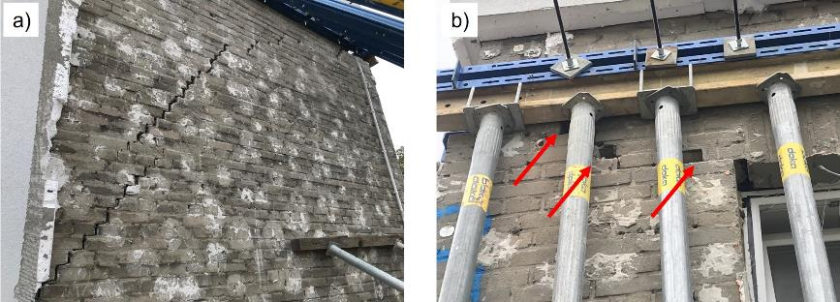
Błędy w rozpoznawaniu podłoża gruntowego przy realizacji inwestycji budowlanych
Przypadek 1
Uszkodzone w wyniku nadmiernego osiadania naroże budynku magazynowego,
ściana wzdłuż obudowy wykopu,
ściana prostopadła do obudowy wykopu

Slide 19
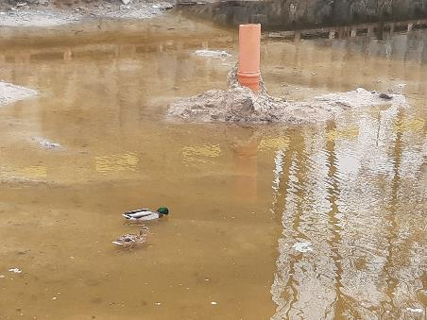
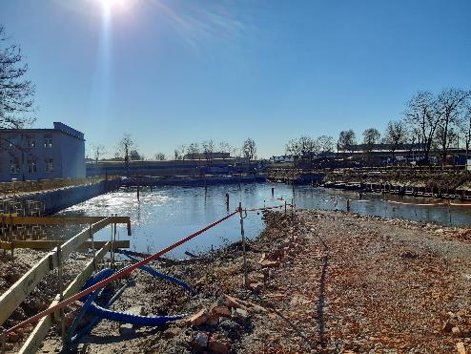
Błędy w rozpoznawaniu podłoża gruntowego przy realizacji inwestycji budowlanych
Przypadek 1

Slide 20
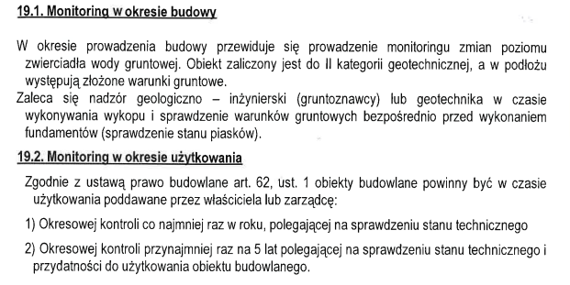
Błędy w rozpoznawaniu podłoża gruntowego przy realizacji inwestycji budowlanych
Przypadek 1

Slide 21
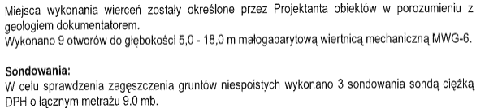
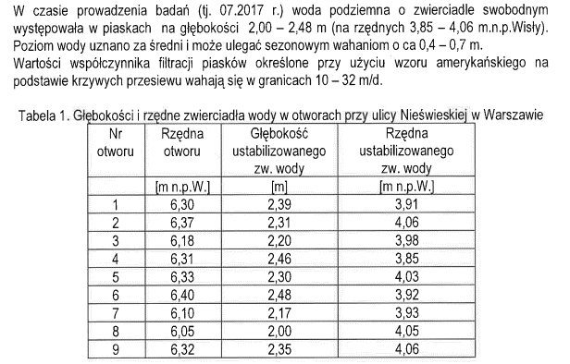
Błędy w rozpoznawaniu podłoża gruntowego przy realizacji inwestycji budowlanych
Przypadek 1

Slide 22
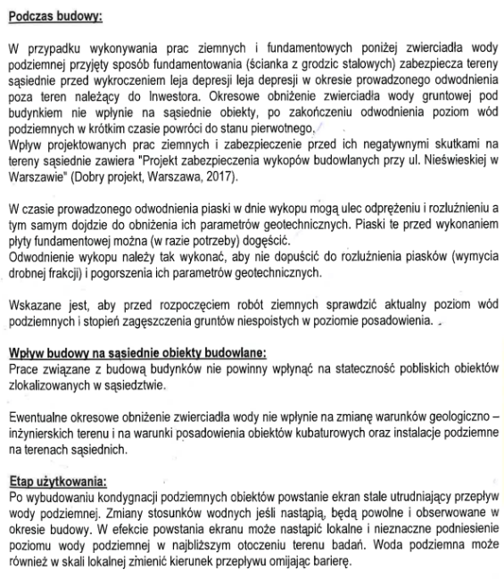
Błędy w rozpoznawaniu podłoża gruntowego przy realizacji inwestycji budowlanych
Przypadek 1

Slide 23
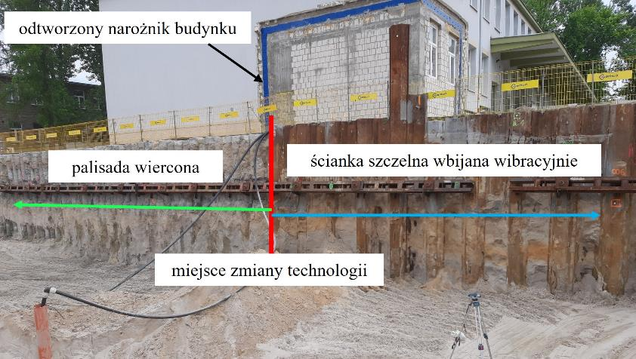
Błędy w rozpoznawaniu podłoża gruntowego przy realizacji inwestycji budowlanych
Przypadek 1

Slide 24
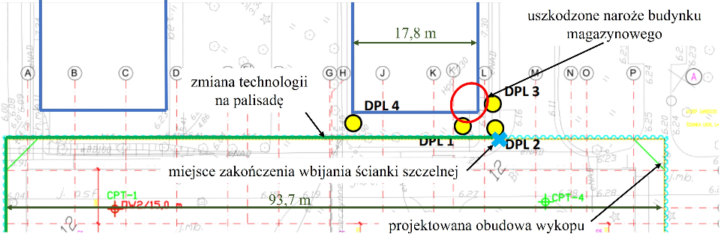
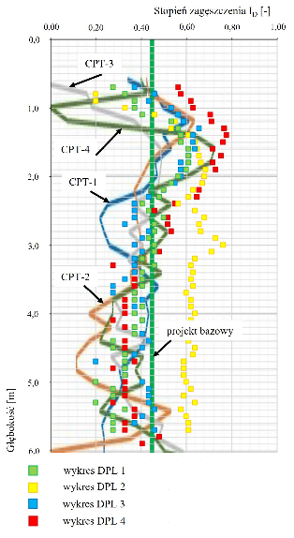
Błędy w rozpoznawaniu podłoża gruntowego przy realizacji inwestycji budowlanych

Slide 25
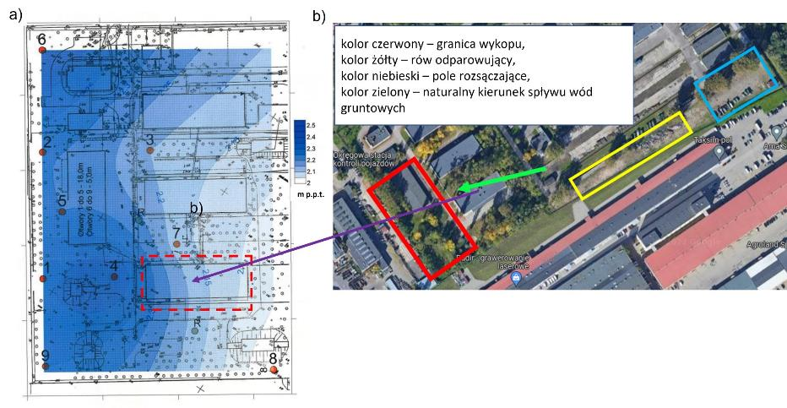
Błędy w rozpoznawaniu podłoża gruntowego przy realizacji inwestycji budowlanych
Przypadek 1
Lokalizacja obiektu, a) mapa hydroizohips ustabilizowanego pierwszego poziomu wód gruntowych w [m] od poziomu terenu, b) lokalizacja obiektu, który uległ awarii.

Slide 26
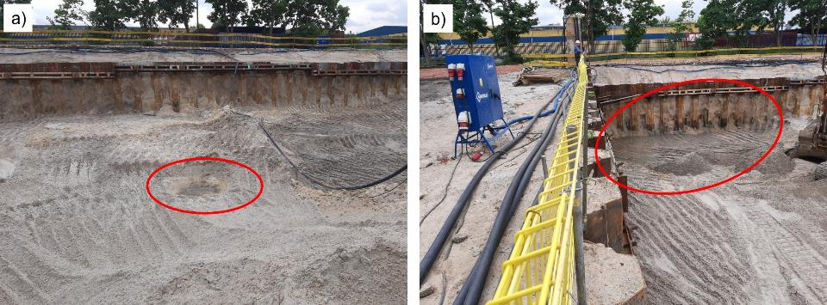
Błędy w rozpoznawaniu podłoża gruntowego przy realizacji inwestycji budowlanych
Przypadek 1
Pojawienie się wody gruntowej w wykopie, a) oznaki wysokiego poziomu wód gruntowych pod dnem wykopu, b) wyraźne zwierciadło wód gruntowych w wykopie

Slide 27
Błędy w rozpoznawaniu podłoża gruntowego przy realizacji inwestycji budowlanych
Przypadek 1
Obniżenie zwierciadła wody gruntowej
Pompowanie 120 m³/h
p.t
2,0 m p.p.t
7,5 m p.p.t
10 m p.p.t
~24 m p.p.t

Slide 28
Błędy w rozpoznawaniu podłoża gruntowego przy realizacji inwestycji budowlanych
Przypadek 1
Odcięcie zasilania wody gruntowej do wykopu (przepona pionowa)
Pompowanie 240 m³/h
p.t
2,0 m p.p.t
7,2 m p.p.t
10 m p.p.t
~24 m p.p.t

Slide 29
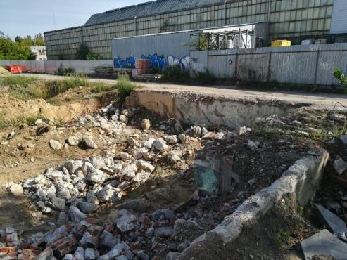
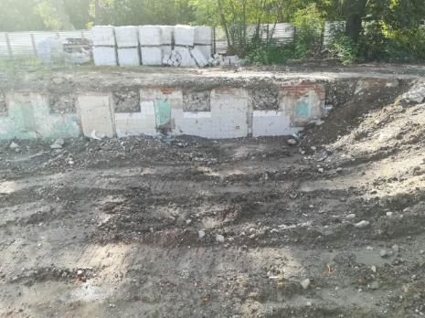
Błędy w rozpoznawaniu podłoża gruntowego przy realizacji inwestycji budowlanych
Przypadek 2

Slide 30
Błędy w rozpoznawaniu podłoża gruntowego przy realizacji inwestycji budowlanych
Przypadek 2
Wytyczne zawarte w PFU jednoznacznie ustalają zakres prac projektowych, w tym:
(1a) w punkcie 1.2.1 przedstawiono zapis: „…Zakres opracowań projektowych powinien być kompletny dla realizacji prawidłowego działania całości planowanej inwestycji…”,
(1b) w punkcie 1.2.2 wśród wykazu wymaganych prac przygotowawczych i zakresie obsługi inwestycji wymieniono „Wykonanie dokumentacji badań podłoża gruntowego”,
(1c) w punkcie 1.2.4 dla projektu budowlanego zapisano: „…Projekt budowlany obejmuje budowę wszystkich obiektów budowlanych i urządzeń technicznych, rozbiórkę istniejących obiektów i urządzeń oraz zagospodarowanie terenu własnego i niezbędne zmiany w zagospodarowaniu terenów przyległych…”,
(1d) w punkcie 1.3.2 opisując stan istniejący terenu inwestycji zapisano: „… Na terenie tym istniały zabudowania zakładów mechanicznych XXX. Na działce wcześniej była zlokalizowana hala produkcyjna o prostokątnym obrysie, która została rozebrana…”,

Slide 31
Błędy w rozpoznawaniu podłoża gruntowego przy realizacji inwestycji budowlanych
Przypadek 2
Wytyczne zawarte w PFU jednoznacznie ustalają zakres prac projektowych, w tym:
(1e) w punkcie 1.3.3 dla istniejącej infrastruktury technicznej zapisano: „… Do terenu dochodzi szereg starych nieczynnych przyłączy, w tym kanalizacyjnych, szczególnie od strony południowej. Na terenie własnym inwestycji należy spodziewać się poniżej poziomu terenu pozostałości obiektów budowlanych takich jak fundamenty oraz elementy infrastruktury technicznej. Należy się też spodziewać nieregularnych nasypów niebudowlanych o zróżnicowanej głębokości…”,
(1f) w punkcie 2.2.1 przygotowanie terenu budowy: „… Żadne elementy obecnego zagospodarowania terenu przeznaczone do demontażu lub rozbiórki nie podlegają wykorzystaniu. Wszystkie zdemontowane elementy i materiały należy natychmiast wywieźć z terenu budowy, a materiały szkodliwe zutylizować…”.

Slide 32
Błędy w rozpoznawaniu podłoża gruntowego przy realizacji inwestycji budowlanych
Przypadek 2
Projekt Budowlany tom I zawiera uzgodnienia i załączniki. Jednym z elementów tego tomu projektu jest opracowana przez XXX „Opinia geotechniczna z dokumentacją badań podłoża gruntowego do projektu xxx”. W charakterystyce terenu badań zapisano:
(2a) „… Teren inwestycji wchodził w skład Zakładów XXX i w miejscu projektowanego przedszkola znajdowała się jedna z hal tych zakładów. W zdecydowanej większości terenu przeznaczonego pod inwestycję pokrywa posadzka dawnej hali…”.
(2b) w punkcie 6 tej opinii ustalono geotechniczne warunki posadowienia jako proste, jednocześnie zapisano: „… Nasypy niebudowlane należy usunąć spod posadzki obiektu i zastąpić zagęszczona pospółką. Konieczność wymian nasypów wystąpić także w wykopach pod fundamenty. Dotyczy to wschodniego narożnika projektowanego budynku. Miąższość gruntów wymagających usunięcia wyniesie od 0,7 m do około 2,5 m a średnią wartość miąższości gruntów wymiany szacuje się na 1,6 m. Wykopy fundamentowe pod budynek zaleca się zasypać gliną…”.
(2c) w opinii geotechnicznej we wstępie określono, że: „…Projektowany obiekt zalicza się do pierwszej kategorii geotechnicznej…”.

Slide 33
Błędy w rozpoznawaniu podłoża gruntowego przy realizacji inwestycji budowlanych
Przypadek 2
Projekt Budowlany tom V, branża konstrukcji. Autorzy tego dokumentu znając opinię geotechniczna określili:
(3a) „… Warunki geotechniczne w rejonie posadowienia budynku przedszkola określono jako proste. Kategoria geotechniczna II (druga)…”.

Slide 34
Błędy w rozpoznawaniu podłoża gruntowego przy realizacji inwestycji budowlanych
Przypadek 2
a. W Projekcie Budowlanym w tomie I przyjęto pierwszą (2c) natomiast w tomie V drugą kategorię geotechniczną (3a) – jest to istotna nieścisłość dokumentacji projektowej.
b. W naszej ocenie prawidłowym byłoby przyjęcie dla projektowanego budynku przedszkola drugiej kategorii geotechnicznej w złożonych warunkach gruntowych. Nie przyjęcie drugiej kategorii geotechnicznej przy złożonych warunkach gruntowych skutkowało niewystarczającym zakresem rozpoznania podłoża gruntowego pod kątem posadowienia projektowanego budynku.
c. Generalny Wykonawca zgodnie z zapisami PFU miał za zadanie zapewnić dokumentację projektową kompletną dla potrzeb realizacji inwestycji (1a), w tym zapewnić właściwe i pełne rozpoznanie podłożą gruntowego (1b) oraz usunąć nasypy niekontrolowane i pozostałości po poprzedniej zabudowie terenu (1c, 1d, 1e) a pozyskane materiały usunąć z terenu budowy (1f). Występowanie pozostałości po zakładach XXX potwierdzono również w opinii geotechnicznej, zawartej w tomie I Projektu Budowlanego (2a)

Slide 35
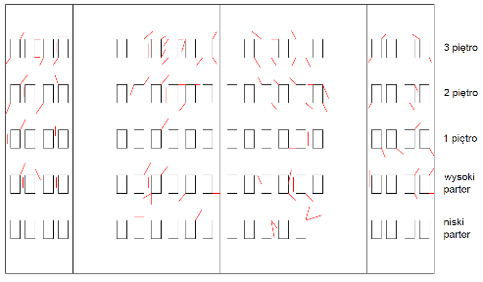
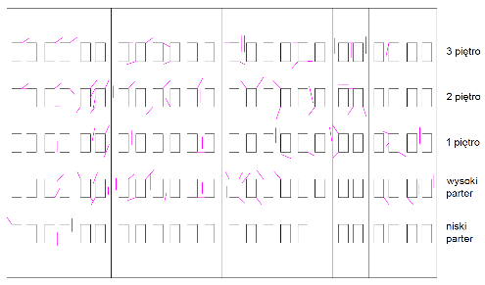
Błędy w rozpoznawaniu podłoża gruntowego przy realizacji inwestycji budowlanych
Przypadek 3a
ściana zewnętrzna – widok od frontu budynku (strona południowa)
ściana zewnętrzna – widok od tyłu budynku (strona północna)

Slide 36
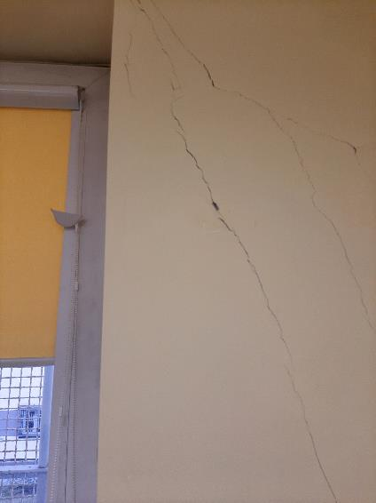
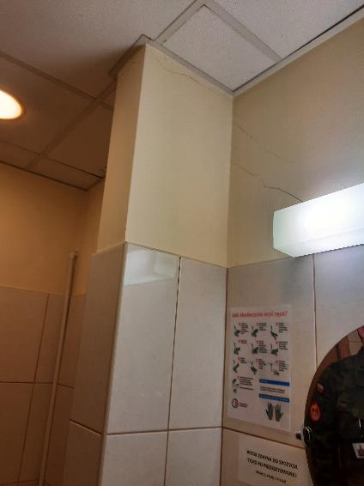
Błędy w rozpoznawaniu podłoża gruntowego przy realizacji inwestycji budowlanych
Przypadek 3a

Slide 37
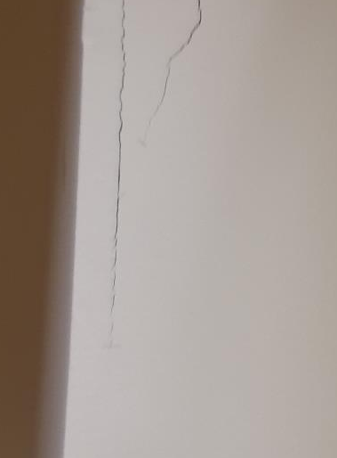
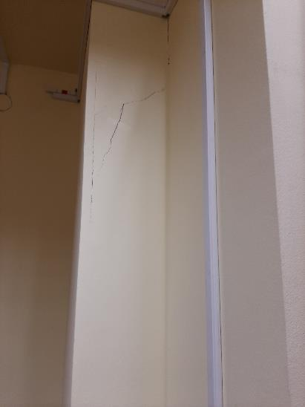
Błędy w rozpoznawaniu podłoża gruntowego przy realizacji inwestycji budowlanych
Przypadek 3a

Slide 38
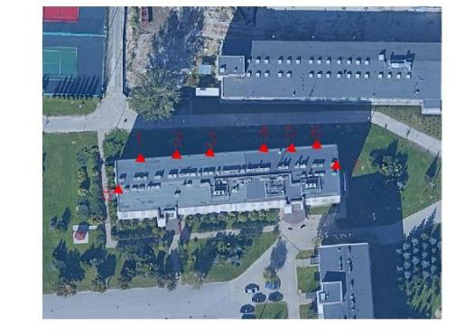
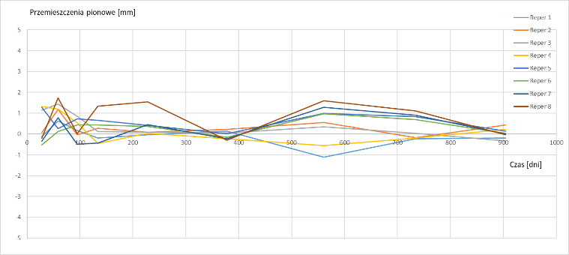
Błędy w rozpoznawaniu podłoża gruntowego przy realizacji inwestycji budowlanych
Przypadek 3a

Slide 39
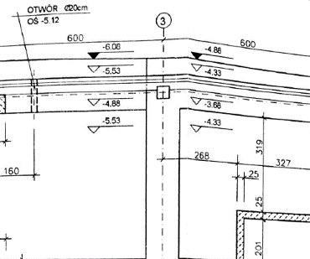
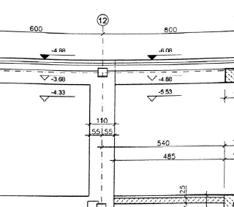
Błędy w rozpoznawaniu podłoża gruntowego przy realizacji inwestycji budowlanych
Przypadek 3a
Budynek został zlokalizowany na podłożu gruntowym niestabilnym – w szczególności w jego środkowej części. W związku z tym posadowiono go na płycie fundamentowej podwójnie „załamane” na różnych poziomach. Ta „skokowa” zmiana głębokości posadowienia fundamentu następuje (zgodnie z dokumentacją rysunkową):
• pomiędzy nawą boczną od strony zachodniej (głębokość posadowienia: -6,08 m) i nawą środkową (głębokość posadowienia: -4,88 m) – w konstrukcyjnej osi „3”,
• pomiędzy nawą boczną od strony wschodniej (głębokość posadowienia: -6,08 m) i nawą środkową (głębokość posadowienia: -4,88 m) – w konstrukcyjnej osi „12”.

Slide 40
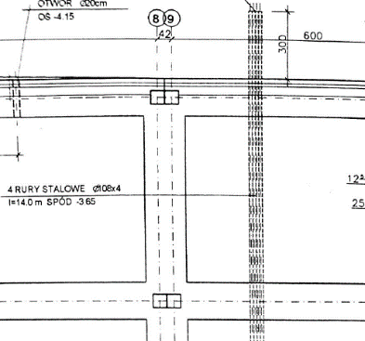
Błędy w rozpoznawaniu podłoża gruntowego przy realizacji inwestycji budowlanych
Przypadek 3a
Układ konstrukcyjny budynku składa się z zestawionych ze sobą dwóch ram typu H ze wspornikiem korytarzowym (ramy żelbetowe w układzie poprzeczny o rozpiętości: 6,0 m + 1,5 m) w rozstawie co 6 m zakończone uzupełniającymi stalowymi ustrojami. W osiach konstrukcyjnych „8” i „9” ramy te są zdublowane – tworzą dylatację konstrukcyjną budynku. Poniżej przedstawiono wyciąg z dokumentacji rysunkowej rzutu fundamentu w omawianym obszarze osi „8” i „9”.

Slide 41
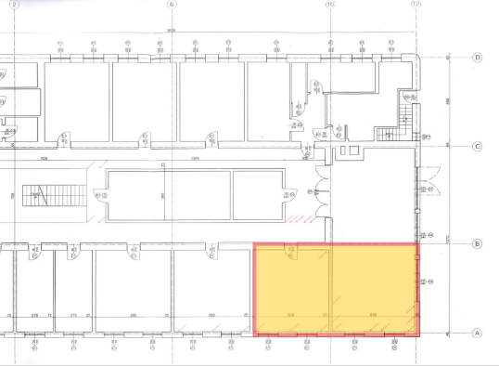
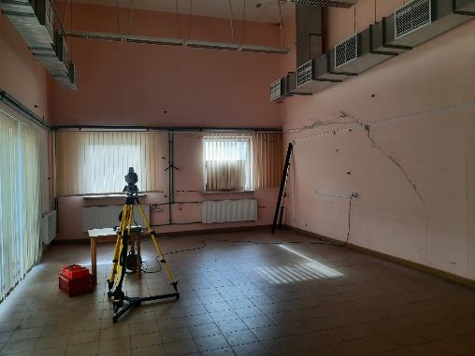
Błędy w rozpoznawaniu podłoża gruntowego przy realizacji inwestycji budowlanych
Przypadek 3b

Slide 42
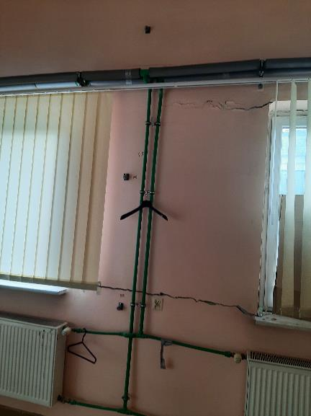
Błędy w rozpoznawaniu podłoża gruntowego przy realizacji inwestycji budowlanych
Przypadek 3b
W celu dokładnego określenia rodzaju i stanu gruntów w podłożu bezpośrednio pod fundamentem wykonano jego odkrywkę, a następnie otwór badawczy. Pobrano trzy próbki gruntów do badań laboratoryjnych, pierwszą (1) na głębokości 0,2 m p.p.p, drugą (2) na głębokości 1,2 m p.p.p. oraz trzecią (3) na głębokości 1,5 m p.p.p.. W pierwszej kolejności wykonano oznaczenie zawartości frakcji organicznych, uzyskano następujące wyniki:
- próbka (1) I_{om} = 15,6 %,
- próbka (2) I_{om} = 12,3 %,
- próbka (3) I_{om} = 1,6 %,
stąd jednoznacznie wynika, że przedmiotowy budynek od strony budynku nr 5 posadowiony jest bezpośrednio na warstwie namułów. Gruntu tego typu nie nadają się do posadowienia bezpośredniego, zwłaszcza że grubość warstwy nienośnej wynosi około 1,5 m.

Slide 43
Błędy w rozpoznawaniu podłoża gruntowego przy realizacji inwestycji budowlanych
Przypadek 3b
W ekspertyzie z 2015 r. zaproponowano dwie metody, pierwsza polegająca na zastosowaniu mikropali oraz druga z wykorzystaniem technologii jet grounding.
W przypadku pierwszej z nich wykonanie „kozłów” z mikropali wymagałoby odsłonięcia fundamentu oraz oczepu fundamentu. Takie rozwiązanie byłoby obarczone dużym ryzykiem ze względu na obecny stan konstrukcji nośnej.
Drugie rozwiązanie w postaci iniekcji jet grounding byłoby bardziej korzystne ze względu na możliwość wykonywania kolejnych kolumn bez odsłaniania fundamentu. W tym miejscu należy jednak podkreślić, że technologia ta wiąże się z wprowadzeniem dużej ilości wody (w zaczynie cementowym) w podłoże gruntowe co w początkowej fazie powoduje dodatkowe osiadania. Osiadania te przy istniejących uszkodzeniach również mogłyby doprowadzić do lokalnego zniszczenia elementów konstrukcji nośnej budynku. W wypadku wzmacniania tą metodą konieczne byłoby wykonanie dodatkowych, tymczasowych konstrukcji wsporczych.

Slide 44
Błędy w rozpoznawaniu podłoża gruntowego przy realizacji inwestycji budowlanych
Przypadek 3b
W kosztach remontu budynku należy uwzględnić zarówno koszt wzmocnienia posadowienia jak również koszt robót remontowych wewnątrz budynku z uwzględnieniem jego wieku (t =72 lata), trwałości (T 120 lat) i stanu technicznego jego utrzymania (dobry). Stopień technicznego zużycia Sz tego obiektu wyznaczony metodą czasową z teorii eksploatacji obiektów budowlanych wynosi: Sz = t(t+T)/2T² = 0,48.
Określono całkowity szacowany koszt niezbędnych robót remontowych na kwotę 4 960 tys. PLN netto, zaś koszt budowy nowego budynku o takiej samej powierzchni użytkowej i kubaturze (koszt m² 3,5 tys. PLN netto) wyniósłby 4 550 tys. PLN netto. (poziom cen lipiec 2020 r.)
Reasumując: z analizy opłacalności remontów wynika że naprawa główna przedmiotowego budynku nr 4 w kompleksie wojskowym nr 1039 jest nieopłacalna. Koszt takiego remontu byłby porównywalny (około 10 % wyższy) od budowy nowego budynku o takich samych parametrach użytkowych.

Slide 45
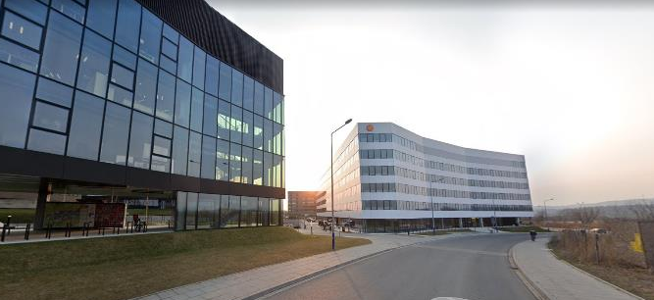
Błędy w rozpoznawaniu podłoża gruntowego przy realizacji inwestycji budowlanych
Przypadek 4
Zespół budynków posadowiony jest w iłach oraz iłach z gipsami, dla których wskaźnik swobodnego pęcznienia zawiera się w przedziale ε_{p}= 21,0-45,6%. W związku z tym grunty te zaliczono jako grunty silnie i bardzo silnie pęczniejących, wartość ciśnienia pęcznienia tych gruntów przyjęto w granicach 100÷250 kPa. Posadowienie zespołu budynków biurowych zaprojektowano jako bezpośrednie na żelbetowej płycie fundamentowej, zaś grubość płyty to 80 cm, z lokalnymi pogrubieniami pod słupy

Slide 46
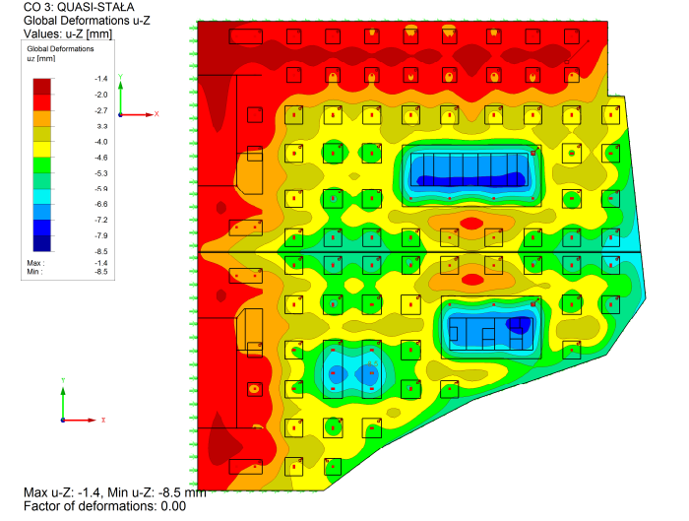
Błędy w rozpoznawaniu podłoża gruntowego przy realizacji inwestycji budowlanych
Przypadek 4
2÷2,7 mm
2÷5,9 mm

Slide 47
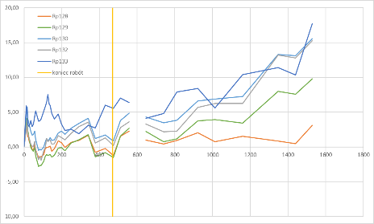
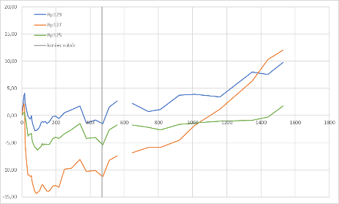
Błędy w rozpoznawaniu podłoża gruntowego przy realizacji inwestycji budowlanych
Przypadek 4
2÷2,7 mm
2÷5,9 mm

Slide 48
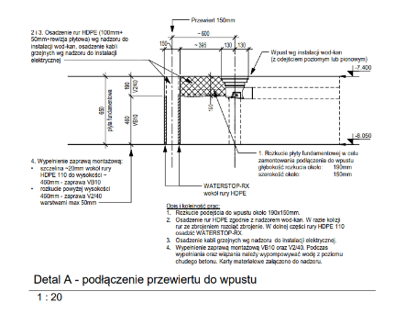
Błędy w rozpoznawaniu podłoża gruntowego przy realizacji inwestycji budowlanych
Przypadek 4
- wykonanie wykopu szerokoprzestrzennego z pozostawieniem warstwy ochronnej o grubości minimum 0,5 m,
- wybieranie warstwy ochronnej w taki sposób, by odspojona od poziomu posadowienia w danym dniu powierzchnia wykopu została w tym samym dniu zabezpieczona warstwą chudego betonu o gr. 10-20cm,
- ukształtowanie odpowiednich spadków chudego betonu umożliwiających natychmiastowe odpompowanie gromadzących się wód opadowych,
- skarpy boczne należy zabezpieczyć folią budowlaną, tak aby woda spływała do wykopu i tam była zbierana i odpompowywana,
- w żadnym wypadku nie wolno stosować pod chudym betonem podsypki piaskowej,
- w miejscach, gdzie podczas prac ziemnych naruszono grunt rodzimy i uległ on uplastycznieniu należy dokonać wymiany na chudy beton,

Slide 49
Dziękuję za cierpliwość

